Slide 1
Занятие № 8 Размещения

Slide 2
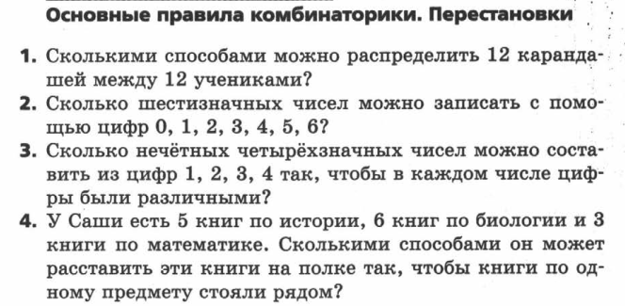
Повторение

Slide 9
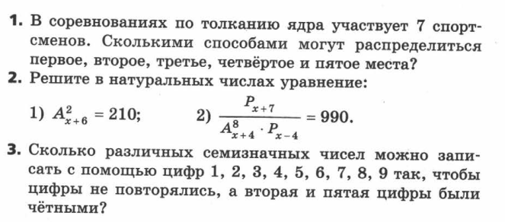
Домашнее задание №8

